Slide 1
PcVuePortableのご紹介
完全Webポータル対応 － WebポータルSCADA
株式会社PcVue Japan

Slide 2
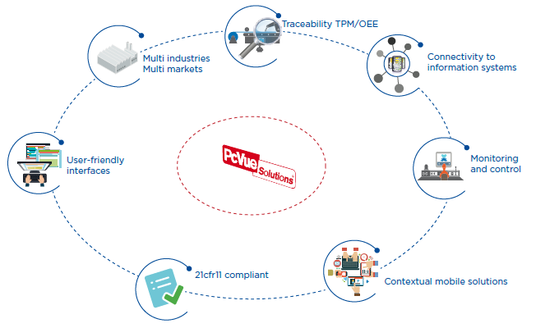
PcVue Japanの取組み課題
システム統合
大規模 Databaseを活用したDashboard対応
⇒SCADA全般の課題
PcVue強み
⇒ SNMP･Universal Data Connector
大規模化・多種接続
Web3D画面対応・大規模 Database化の信頼性向上
⇒SCADA全般の課題
PcVue強み
⇒ GIS･SnapVue
⇒ PcVue built-in
課題対応を強化して、PcVueの汎用性を更に伸ばす
Notes:
To meet the constraints of modern industries, PcVueSolutions, a
suite of softwares independent from constructors and providers,
brings more than 30 years of experience and innovation for
industry market.
The needs :
Monitoring and control for any kind of industrial installations for the production or the facilities
Connecting heterogeneous devices and standardizing operation modes
Securely ensuring the continuity of the production
Optimizing the operations and maintenance of the production tools
Ensuring the traceability of production data
Reducing cost of system updates (development, operator training)
Benefit from sustainable solutions which can be autonomously managed by final users
With a rich HMI, connectivity to any kind of devices, full reporting
capabilities, and innovative tools for maintenance PcVueSolutions offers
a unique platform for industries.
Our Solutions :
Built-in support of the standard drivers of automation and control devices
Optimized management of alarms, trends and events for the operation and the maintenance
Ergonomic and user-friendly graphical interface, adaptable to all types of processes
Single development platform including an intuitive configuration environment
Interoperability ensured with the global system of your company : ERP, CMMS, quality, IT
Flexibility and scalability : from a single station to client-server architecture
Built-in support of the 21cfr11 standard
Contextual mobility solutions to facilitate the work of the operator

Slide 3

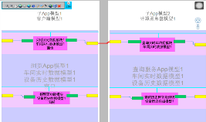
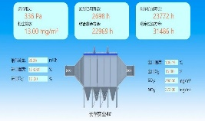
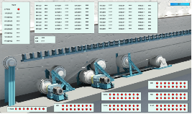
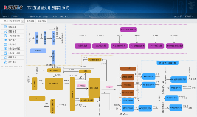
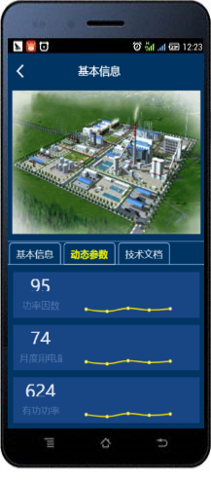

システム構成
エンジニアリング構成 プロジェクト操作閲覧 設備生産モニタリング プロセス生産監視 部門間コラボレーション スマートAPP
アプリケーション側
PcVue
Portal
プラットフォームシステム
グラフィカルインターフェース
イベントシステム
モデル
Canvas
アラーム/イベント表示
uiコントロール
ピクセルレベルの合成
Svg/CAD
作業フローチャート
チャート
業界チャートのコンポーネント
アニメーション接続
基本的なグラフィックモデル
グラフィカル構成ソフト
Web GL
3Dプロセスのフローチャート
工場GIS
2Dプロセスのフローチャート
スクリプトイベント
（グローバル、ページスクリプト）
結合モデル
ビデオ
KSプロジェクト変換
豊富な表示効果
柔軟なシステム相互機能
再利用
拡散
restfulインターフェース
サードパーティのユーザーWeb製品
WebServer
データサービス
エンジニアリングサービス
ユーザーサービス
API
API
API
リアルタイムデータベース
(PcVue、PcVue OPC Server)
リレーショナルデータベース
(MySQL、SQLServer、Oracle)
産業データベース
(予定：Canary Labo)
组态产品 数据库
(KingIOServer、KingSCADA、KingView)
关系数据库
(MySQL、SQLServer、Oracle)
工业库
(KingHoatrian)
データ層

Slide 4

01
機能概要

Slide 5









PcVuePortal
製品機能
2D設備図
GISマップ
チャート部品
ビデオ（プラグインなし）
2
4
6
8
3
7
9
1
5
データソースのサポート
3D設備図
UIコンポーネント
ユーザーと権限の管理
スマートAPP

Slide 6
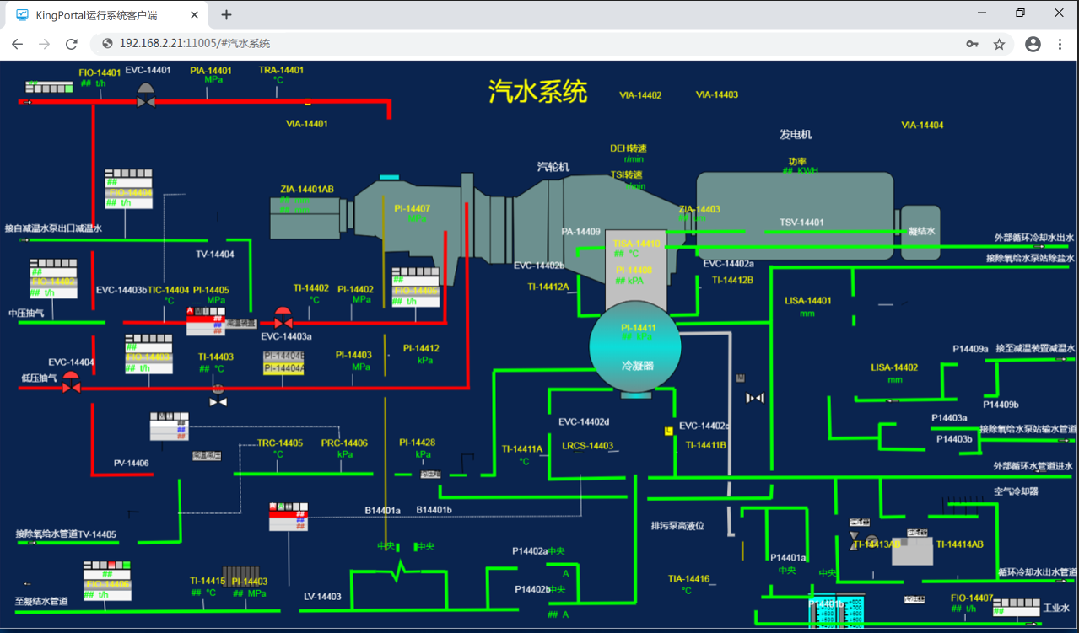
2D設備図
PcVuePortal
2Dグラフィカルモデルエディターの提供
16の基本図形と各業界の3000以上の機器グラフィックスを搭載。設備図を個別に作図可能。
SVGベクター（AIソフト等エクスポート）インポートをサポートし 無段階ズーム可能。
CAD図面のインポートとエンジニアリング設計図面の迅速な再利用をサポート。
28種類のアニメーション作成、究極のシンプルコンフィグレーション
様々な形式の表示効果に対応

Slide 7
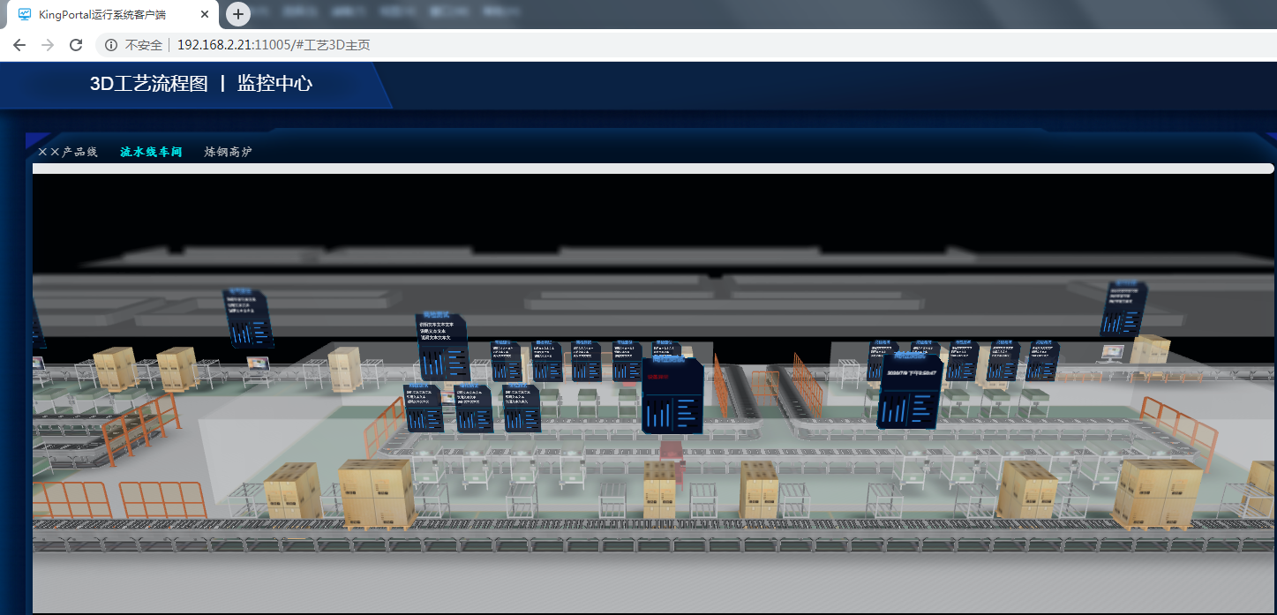
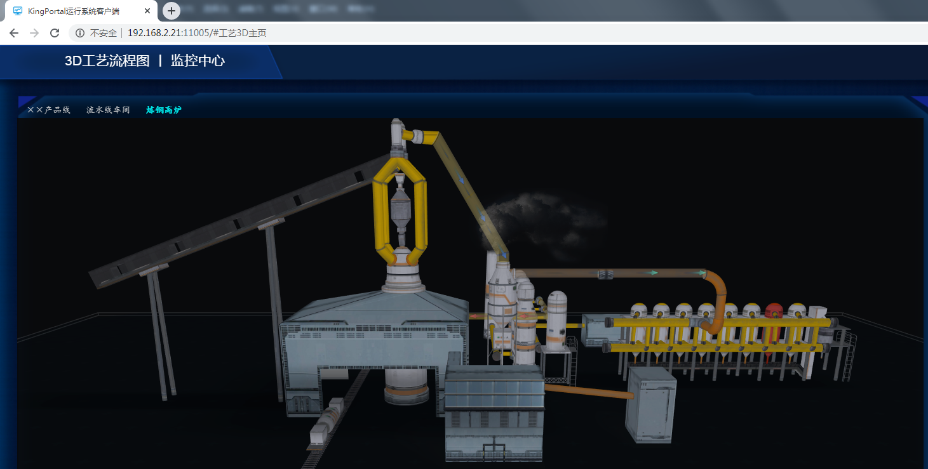
3D設備図
PcVuePortal
柔軟な3D画面の構築
obj形式のインポートをサポート（Adobe 3DMAXソフトウェアなどを本ファイル形式に変換可能）。
3D構成の再編集をサポート。
豊富な3D画面の表示機能
3D表示効果はリアルでフレンドリー。
PcVuePortal
回転、ズーム、ローミング操作をサポート。
3D画面と産業データの完全な統合
3Dエディターを提供し工業用データとアニメーションを構成可能。
クラフトデータ駆動型アニメーション、アラームの自動制御、機器のシミュレーション、データの結合などをサポート。

Slide 8
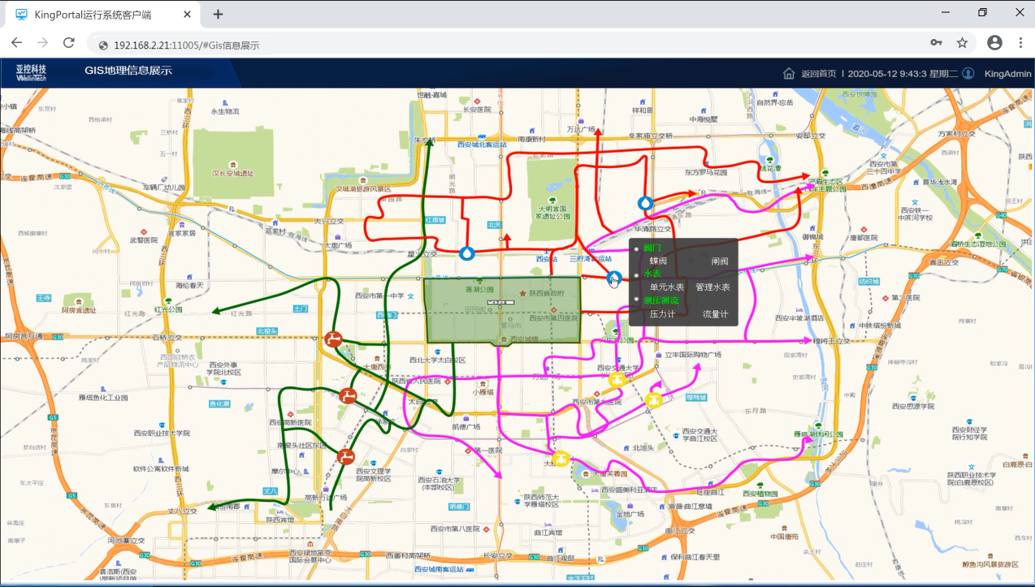
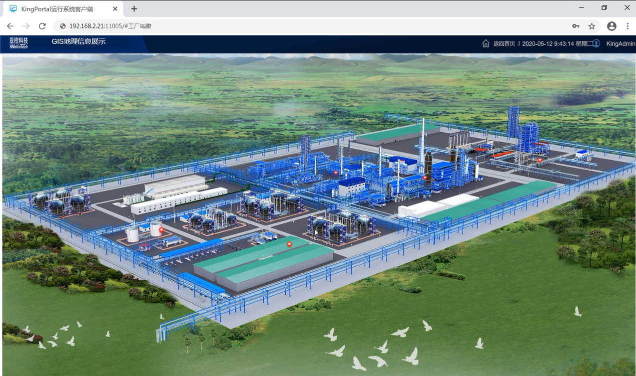
機能4：GISマップ
PcVuePortal
サポート対象機能
ガオーデ地図（1〜18タイル）のサポート、Gisラベリング、パイプライン描画、ライントラッキング、ズーム、その他の基本機能のサポート；
オフラインマップとプラントレベルのマップの結合をサポートし、プラントレベルの地理情報を表示可；
問題の克服
Gisマップとファクトリーマップの統合をクリア；
GIS機密企業は、工場レベルの地理情報を地図に表示するニーズをクリア；
PcVuePortal
2020-06-20
Notes:
平常，我们再地图上是看不到政府、化工等保密单位的厂内具体位置布局，但鉴于厂级监控等需要，需要将厂内的具体Gis信息展示出来，
所以我们就做了这样的支持，将厂区图与地图结合起来。我们的结合方式也很简单：准备厂区的CAD图，处理坐标自动完成切割，即可完成。
我们支持加载高德离线地图的1~18级离线瓦片地图，支持某个位置点的标注、管线绘制、巡线、缩放等基础功能；
同时支持离线地图与厂级图结合，显示厂级地理信息。

Slide 9
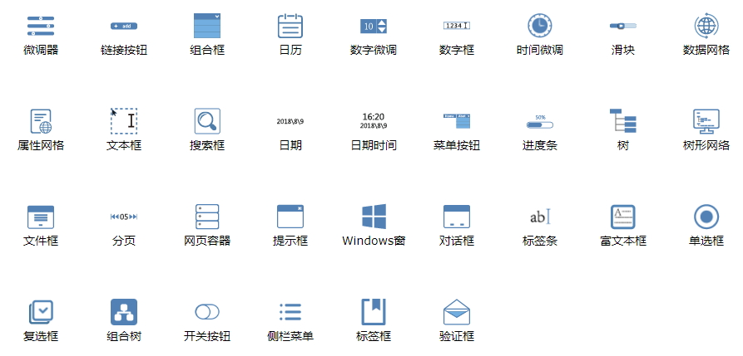
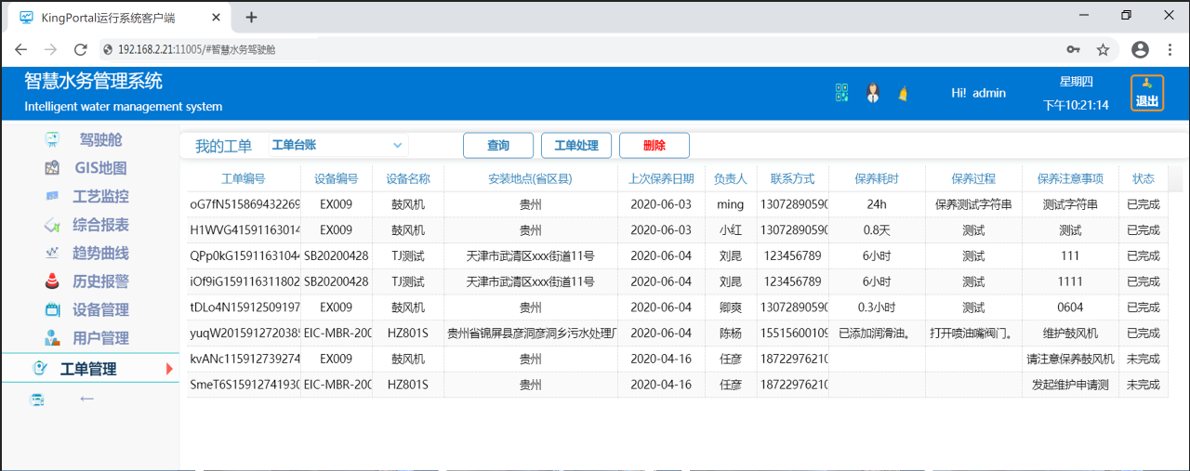
機能5：豊富なUIコンポーネント
33種類のUIコンポーネントを内蔵
ドラッグ、プル、ドラッグメソッドの非常
にシンプルな開発を実現；
PcVuePortal
豊富なスタイルテンプレートを内蔵
カスタムスタイルをすばやく実現；
各類トリガーイベントを提供
トータルシステムの柔軟な相互作用
Notes:
内置32类UI组件，实现拖拉拽式极简开；内置丰富样式模板，实现快速配置自定义风格；提供各类触发事件，实现系统灵活交互；

Slide 10
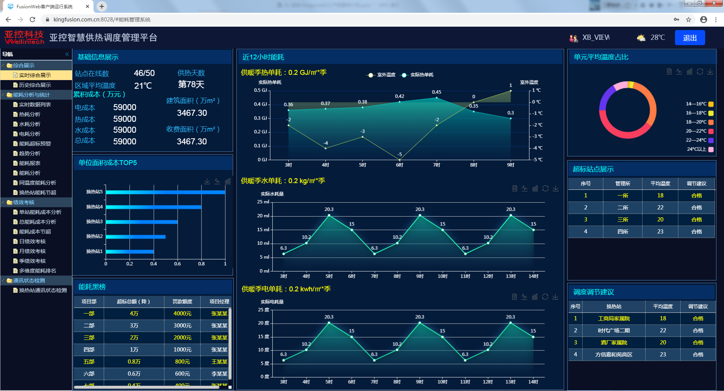
機能6：チャート表示
100以上のグラフ表示機能を内蔵
折れ線グラフ、ヒストグラム、散布図など
さまざまなオープンソースグラフコンポーネントの拡張機能
Echarts、Highcharts、D3、ichartjsなどの拡張可能
可視化したカスタムグラフィカルコンフィグレーションをビジュアル化
PcVuePortal
6つのグラフィカルコンフィグレーションチャートを内蔵
アラームウィンドウ、イベントウィンドウ、トレンドグラフ、ヒストグラム、
円グラフ、XYグラフ
カスタムチャートコンポーネント
埋め込みグラフとUIコンポーネントの使用により、コンテナのグラフレイアウトを
カスタマイズ可
Notes:
内嵌100余种Echart图表组件，也能够快速的将Echarts官网上的精美图表添加进来。

Slide 11
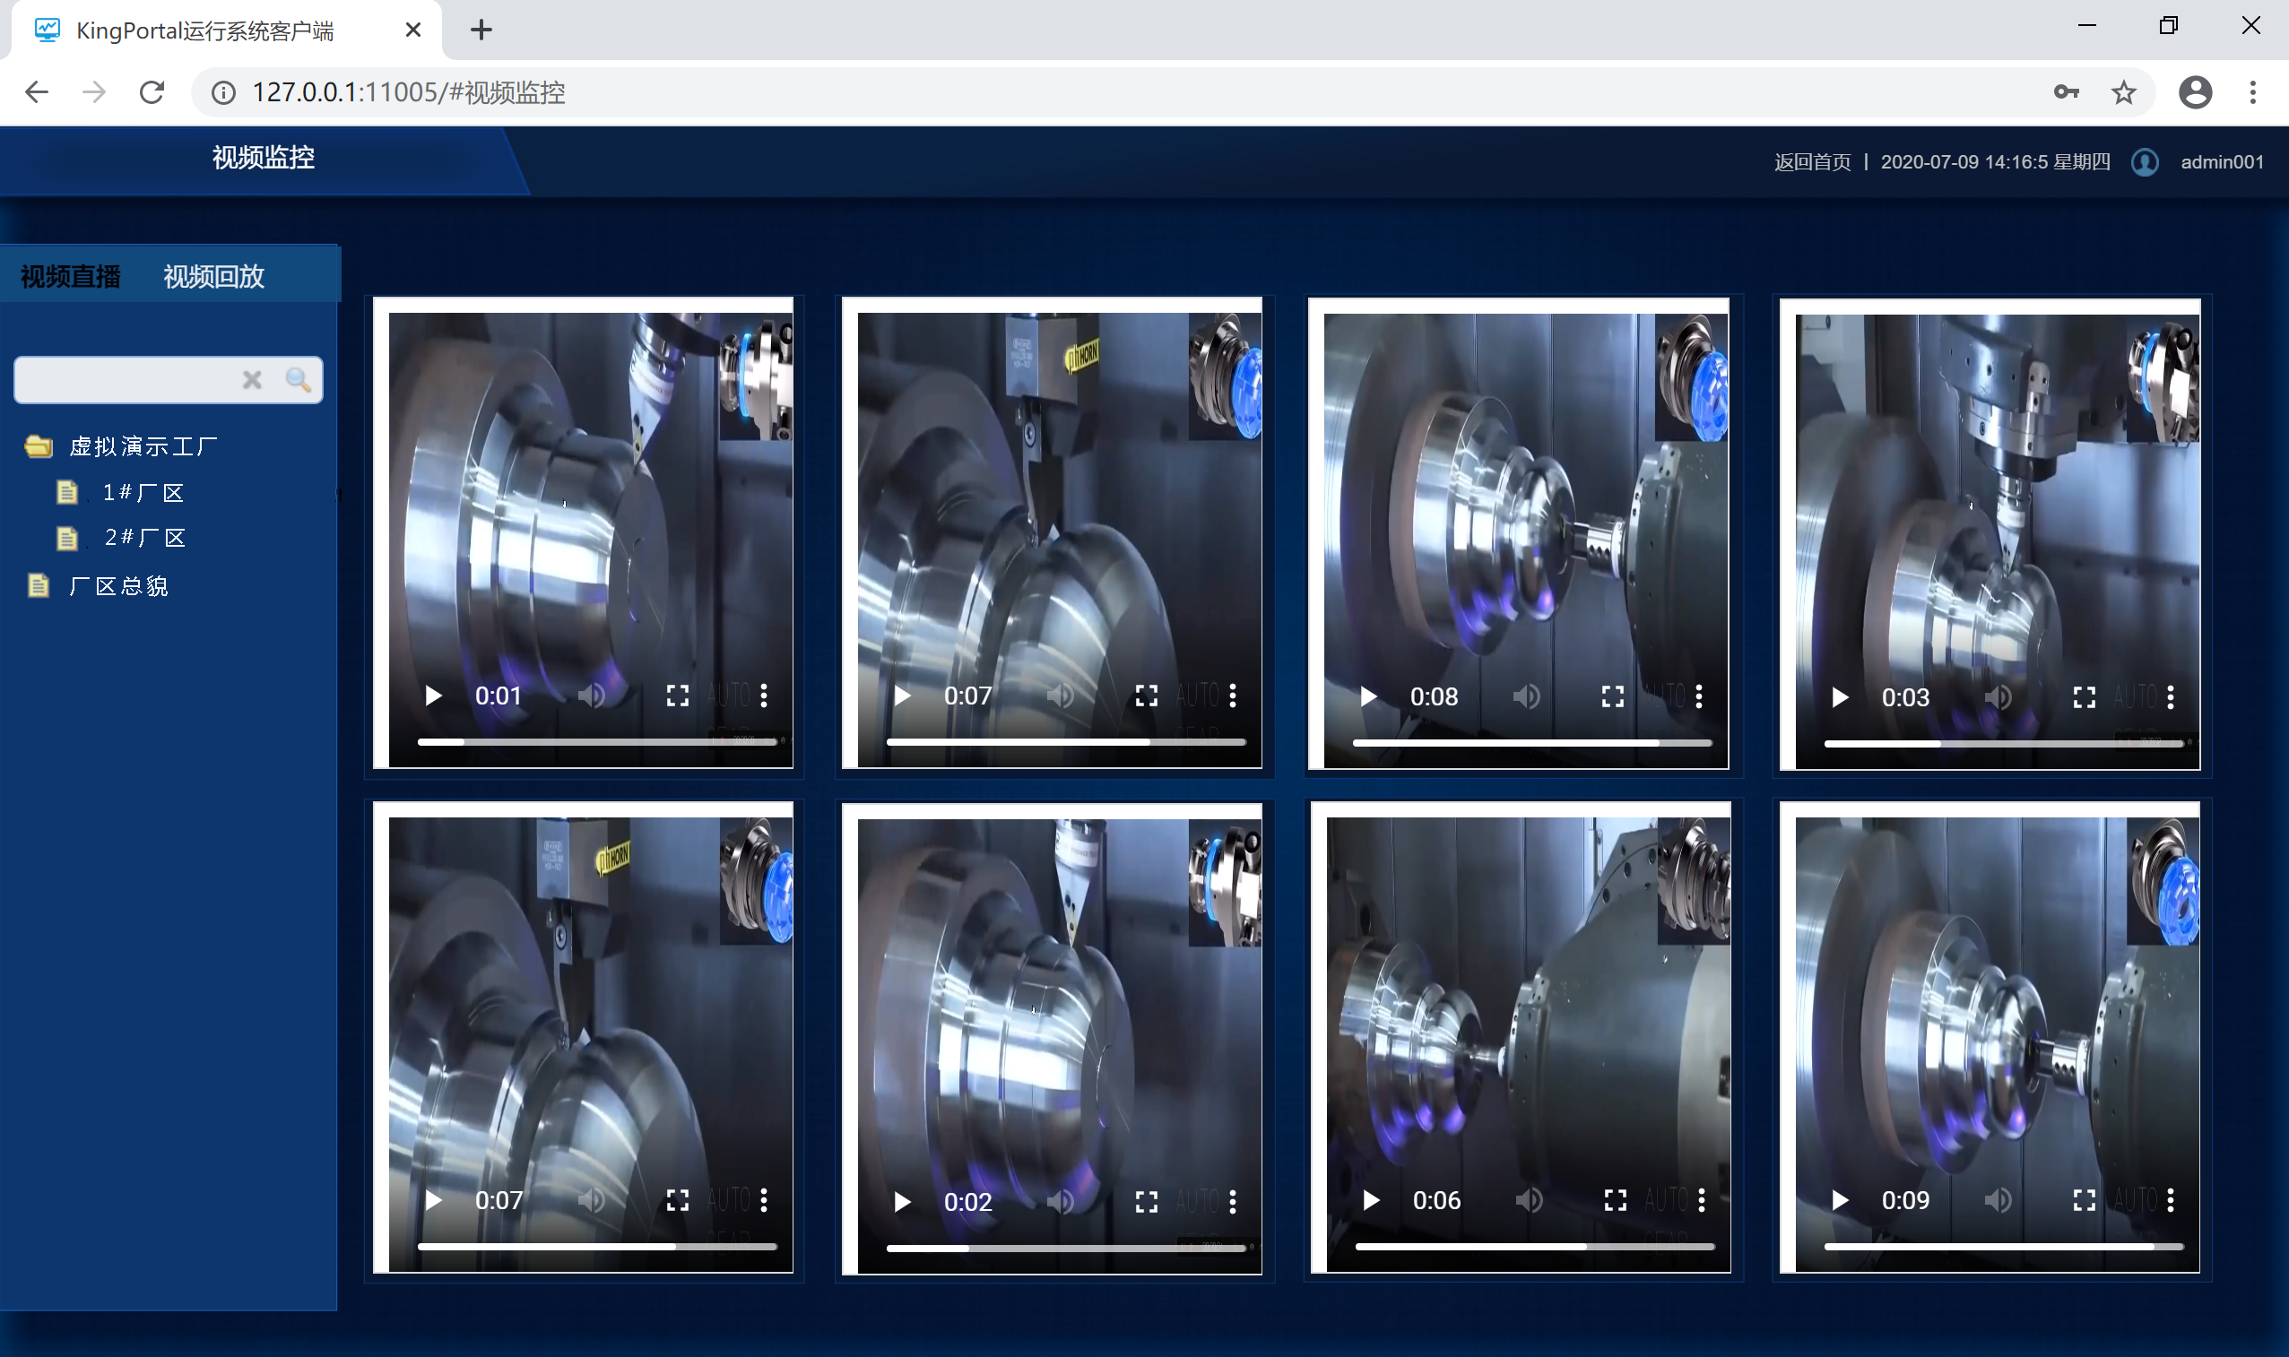
機能7：プラグインなしのビデオ表示
豊富なアクセスタイプ
簡単なアクセス
高品質と安定性
PcVuePortal
柔軟なアクセス
RTSP / RTMPプルストリーム/ RTMPプッシュストリーム/ GB28181カメラNVR統合をサポート
HLS / RTSP / RTMP / WS / RTCサービスとH.264プロトコルをサポート
PTZコントロール、再生、画像キャプチャ、ビデオ録画などをサポート
最小のビデオ遅延
WS WebRTCプロトコルにより、500ミリ秒という超低遅延を実現
Notes:
我们的视频展示，无需下载任何插件即可进行播放，支持市面上各类摄像头，比如大华、海康等，
支持RTSP、RTMP等视频流，支持HLS/RTSP/RTMP/WS/RTC 服务，可以进行高质量图像的展示；
也支持各种类型的文件，比如MP4、AVI等都支持；
对于支持云台控制的设备，我们也可以进行界面上的云台控制，进行视频回放、抓图、录制等；也支持集群，扩展方便；
在视频接入到平台后，可以在各种浏览器（chrome、Firefox、IE11、Safari）和操作系统（Win7、Win8/10、Mac、IOS、Android ）上浏览；
除此之外，我们还能做到400ms以内的超低延时。
我们接入视频不是最终目的，我们的目的是将 数据与视频（业务）的集成，从而进行联动，我们的产品可接入多路视频，
功能上能实现过程数据和视频数据完美融合，从数据库中取业务数据进行整合。
不仅是简单的视频接入，同时，管理人员可以通过视频追踪工人人员轨迹，可以通过在摄像头中出现的时间，即可完成视频巡检等。

Slide 12


機能8：ユーザーと権限の管理
客户端组件包KingPortal
標準ユーザー認証プロトコル
(OAuth2.0 )
ユーザー情報の漏洩を防止
認定されたセキュリティ保証
サードパーティのユーザーとの統合を促進
ユーザーの効率を向上
ユーザー管理の簡素化
ユーザーリソースのセキュリティを確保
ユーザーとリソースの設定権限
厳格な権限管理
アクセス権とユーザーリソースを制限
OAuth2.0
ユーザーシステム
サインイン
権限管理
采集组件包KingIOServer/
KingIOBox
计算组件包KingCalculation
Notes:
1、我们的系统使用的是OAuth2.0标准的用户认证协议，可以防止用户信息泄露，保障认证安全性。
2、用户认证常见的有3种：
BASIC认证：basic 认证方式是一种比较老的认证方式，也是安全系数比较低的认证方式；
基于cookie/session的认证：基于cookie、session 方式是web应用中常见的方式，实现成本也比较低，但是cookie可以伪造遍历，在不支持cookie存储的客户端不友好；
Oauth2.0认证：是目前最流行的授权机制，是一个开放标准，允许用户授权第三方应用访问他们存储在另外的服务提供者上的信息，而不需要将用户名和密码提供给第三方应用或分享他们数据的所有内容。
3、通过Oauth用户系统认证，能够提高用户效率、简化用户管理、保障用户资源安全，做到单点登录。
4、我们的系统提供权限管理，对用户、资源进行权限配置，执行严格的权限管理，用户只有通过权限验证后，才能对资源进行操作。

Slide 13
04
主な実例

Slide 14
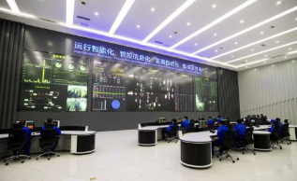

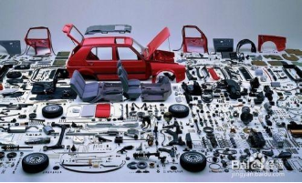


事例
化学企業の安全生産監視システム
石炭処理監視システム
自動車プロジェクト監視システム
スマート暖房リモート管理プラットフォーム
シールド施工管理
システム
Notes:
5个案例

Slide 15
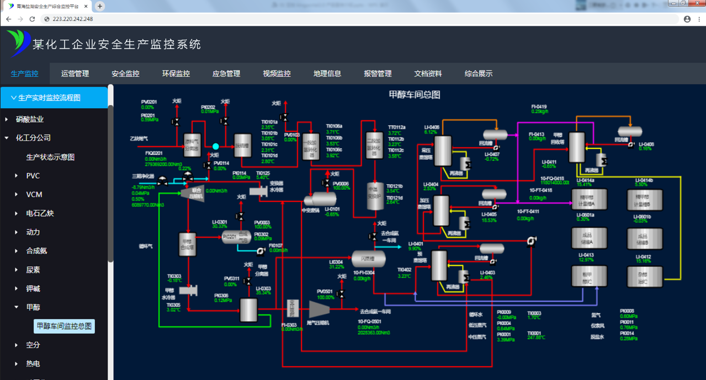
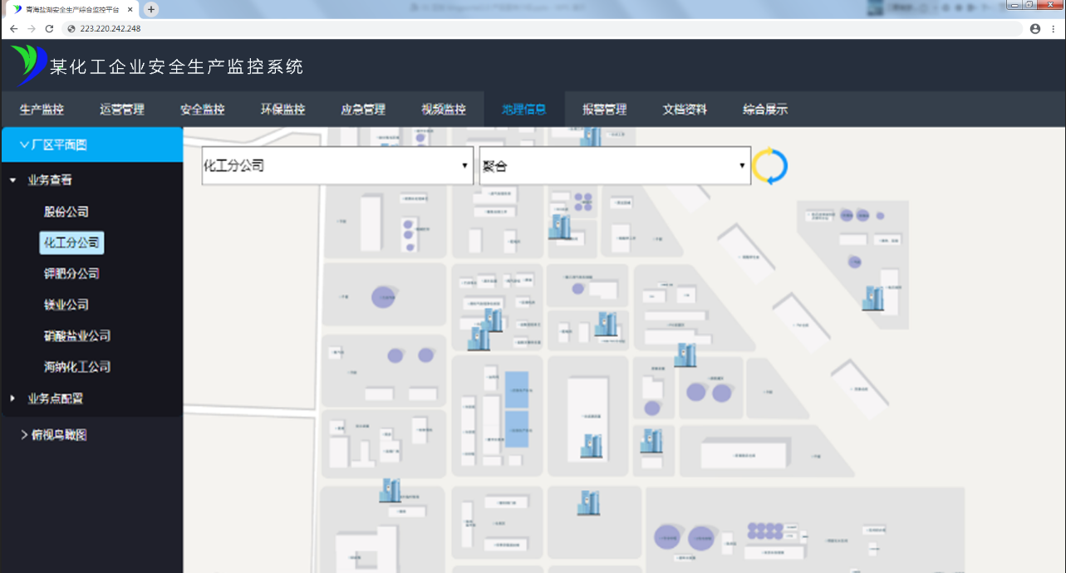
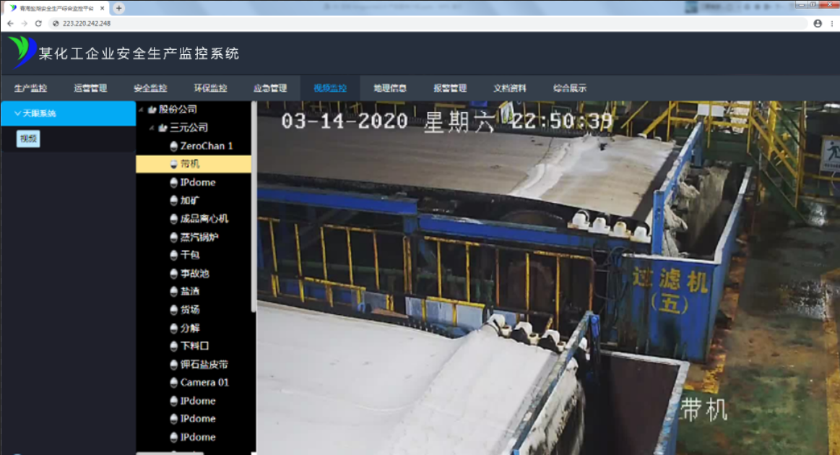
1.ある化学企業の安全生産監視システム
Notes:
第3个：这个是化工企业安全生产综合监控系统，共展示了3个页面：
生产监控的生产实时监控流程图，化工公司的厂级地图（可以进行摄像头、危险源等位置标注），安全监控的危险源监控

Slide 16
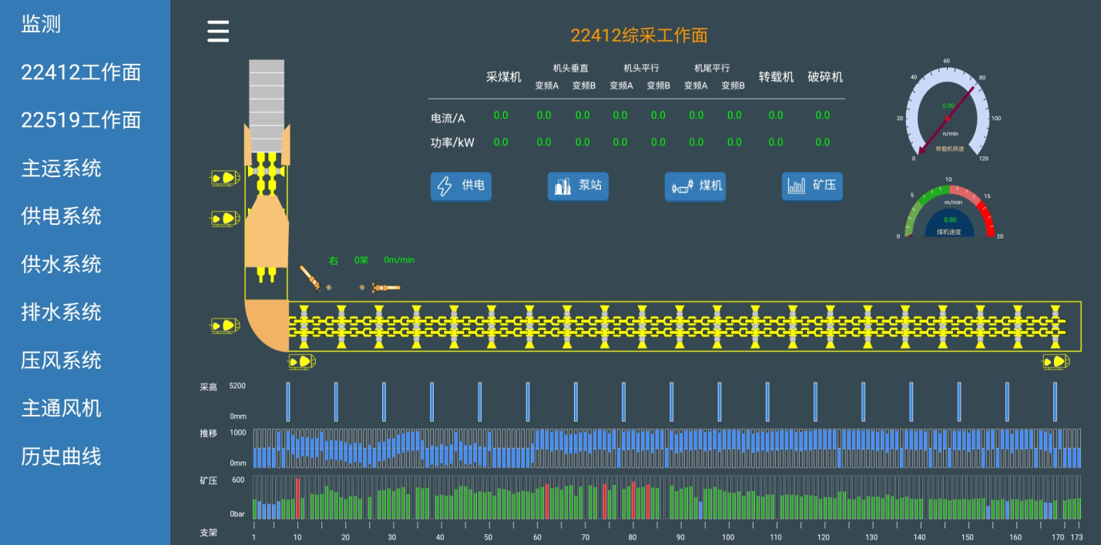
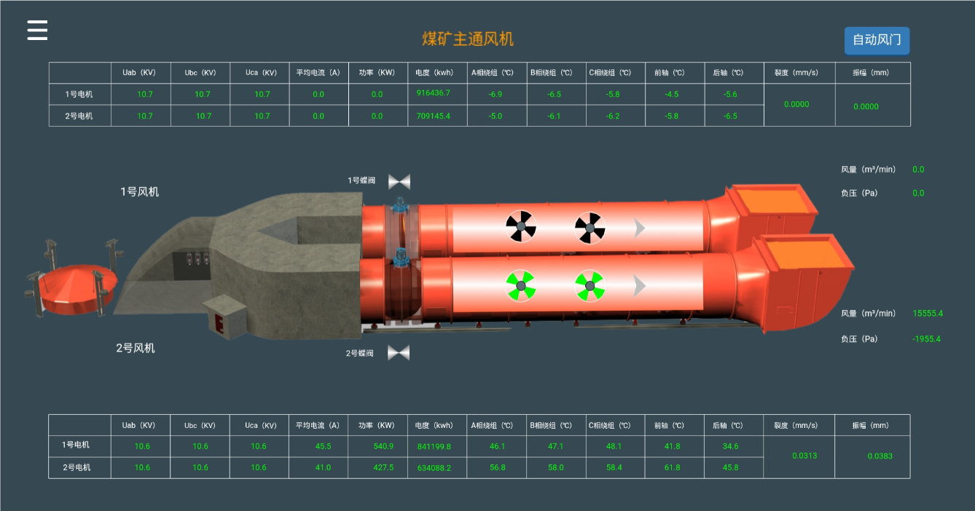
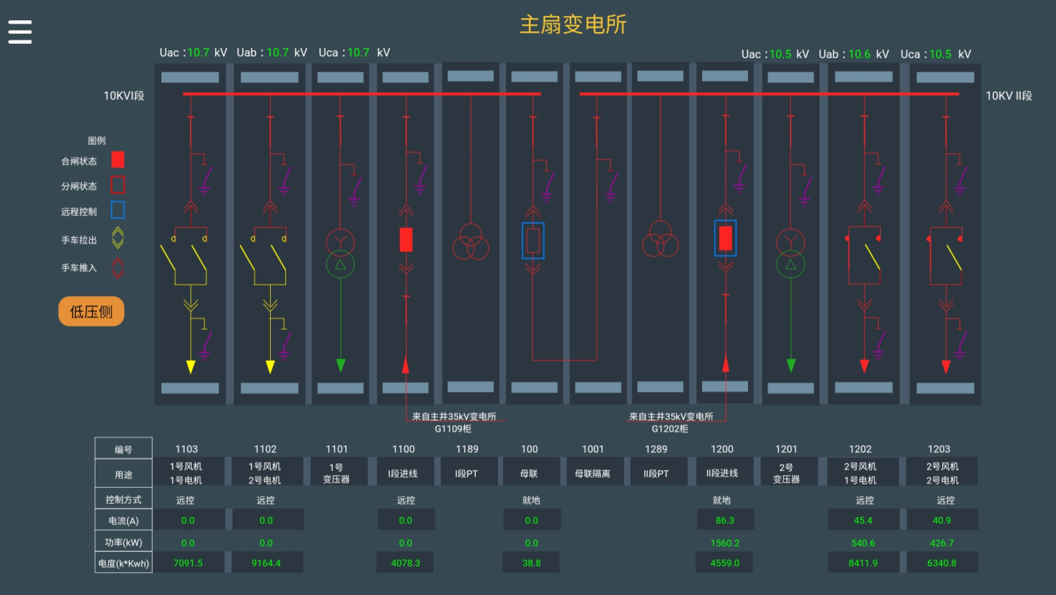
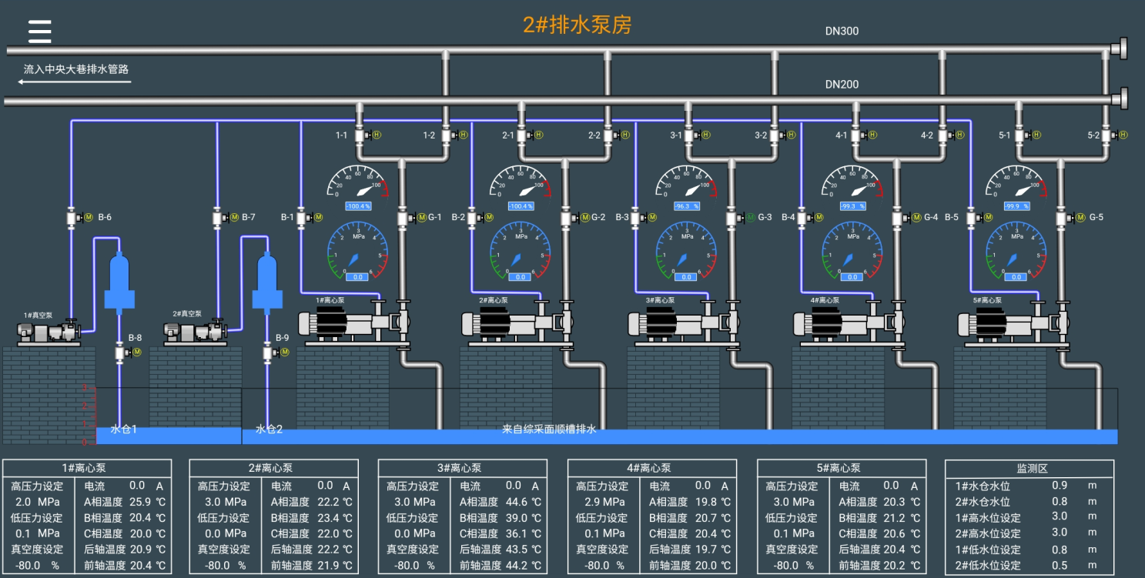
2.大規模な石炭監視システム

Slide 17
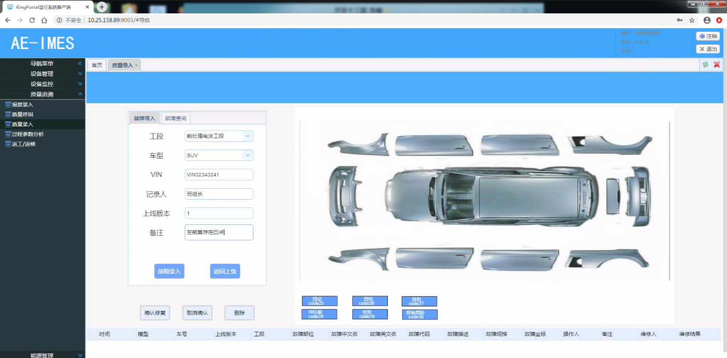
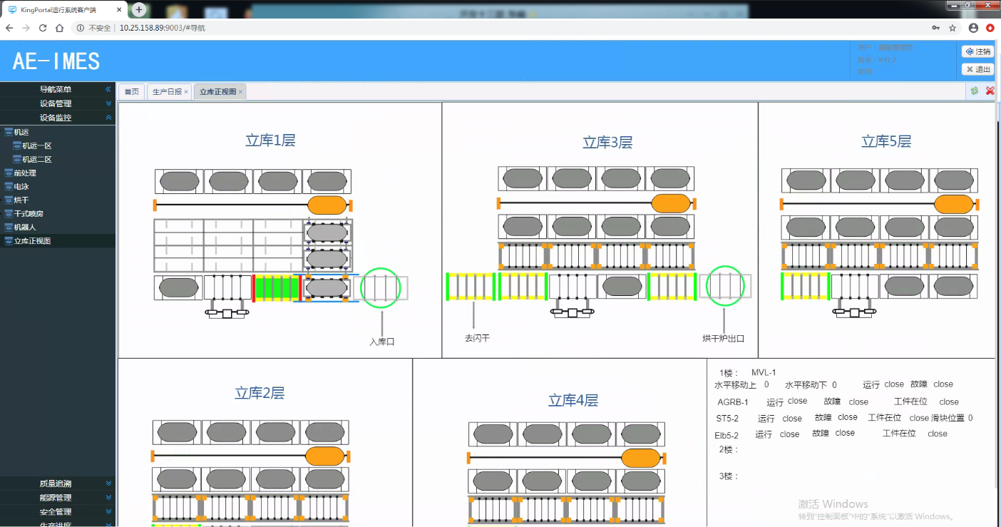
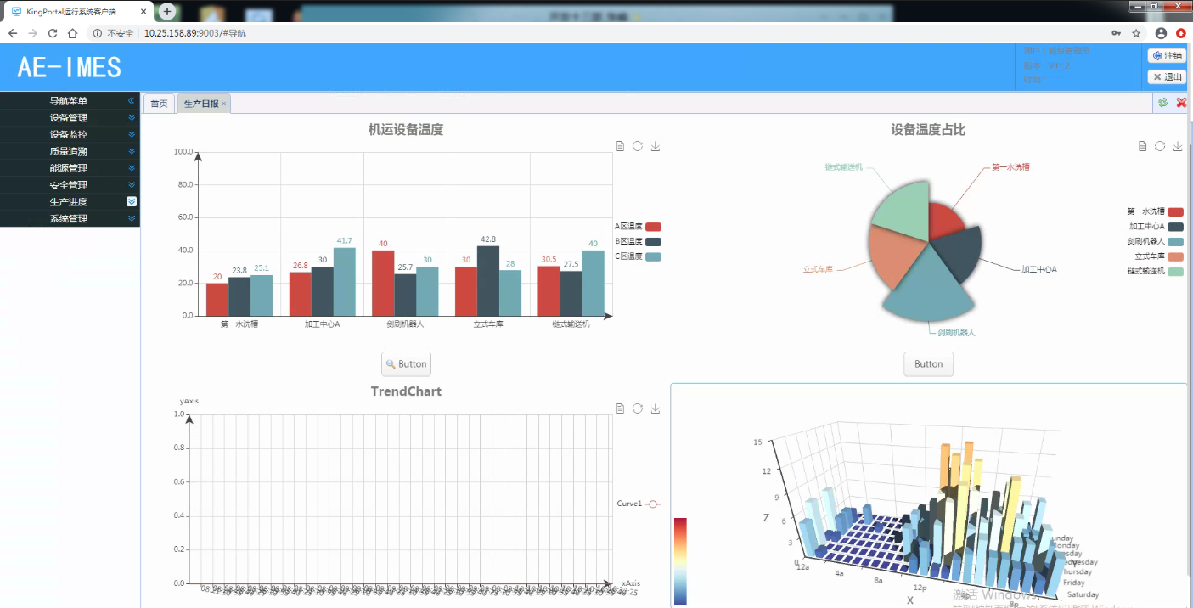
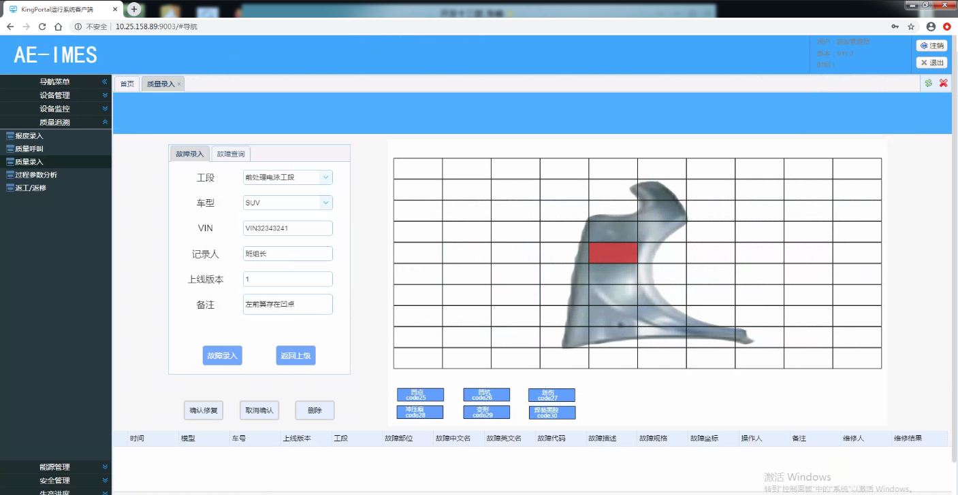
3.自動車プロジェクト監視システム
Notes:
1、汽车生产过程数据监控
2、设备故障录入和查询

Slide 18
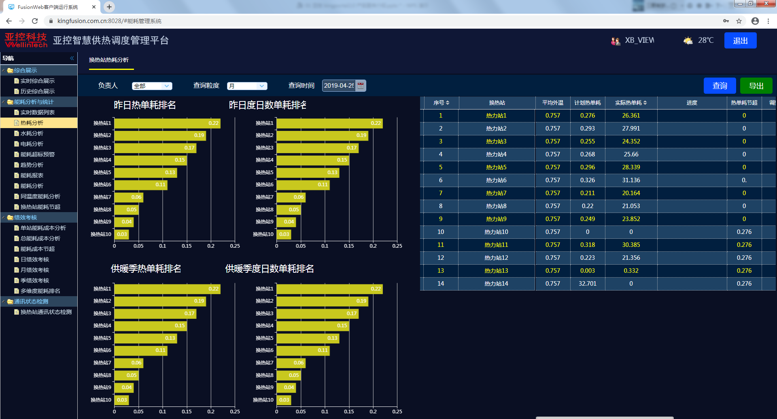
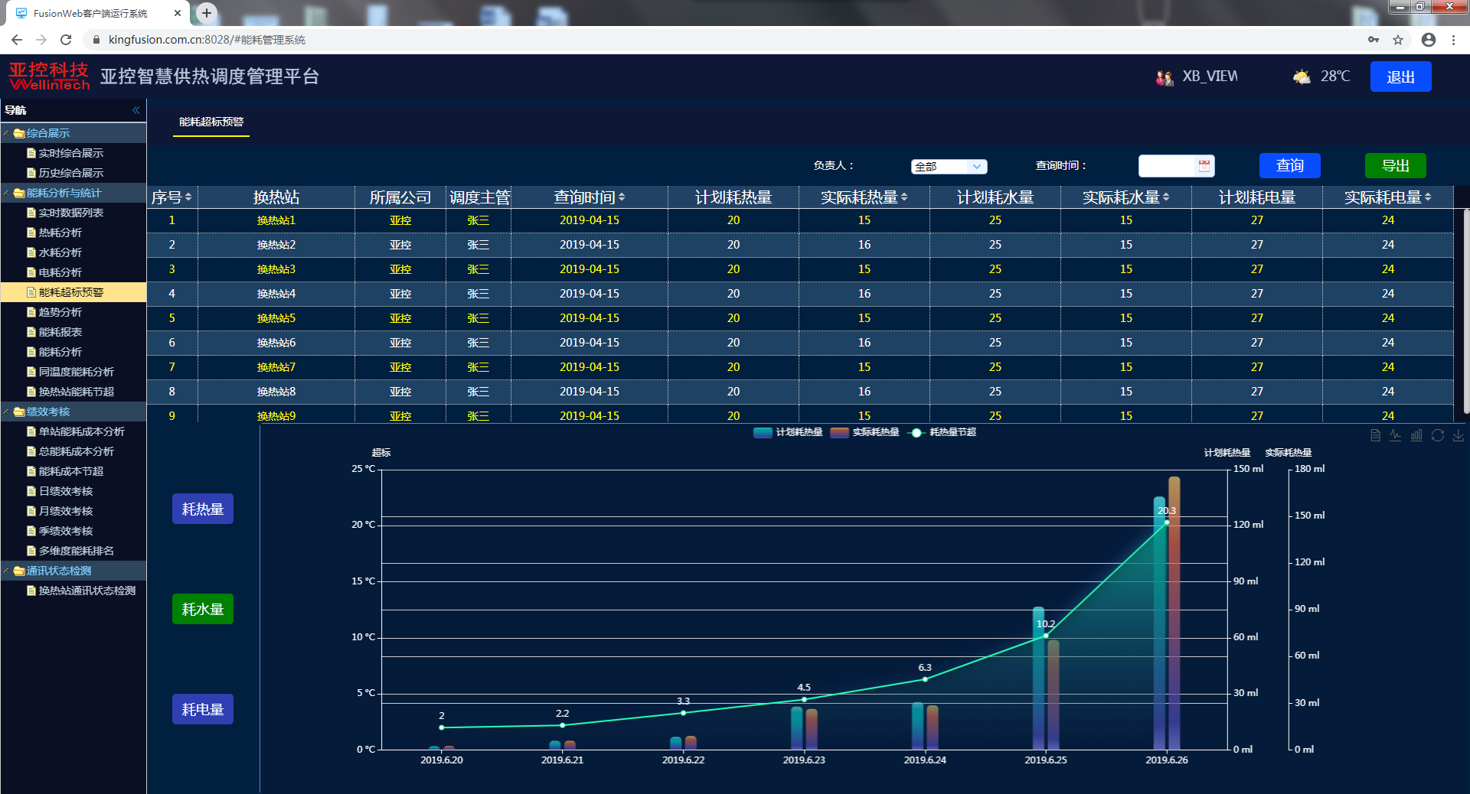
4.スマート暖房リモート管理プラットフォーム
Notes:
第一个：这是市政事业部实施的一个智慧供热的管理平台
第一张图是 实时综合展示：主要是展示基础信息、能耗分析、温度占比以及调度调节建议等；
第二张图是 热耗分析展示，主要通图表和报表的形式展示方式；
第三张图是 能耗预警和能耗分析的趋势等信息；

Slide 19
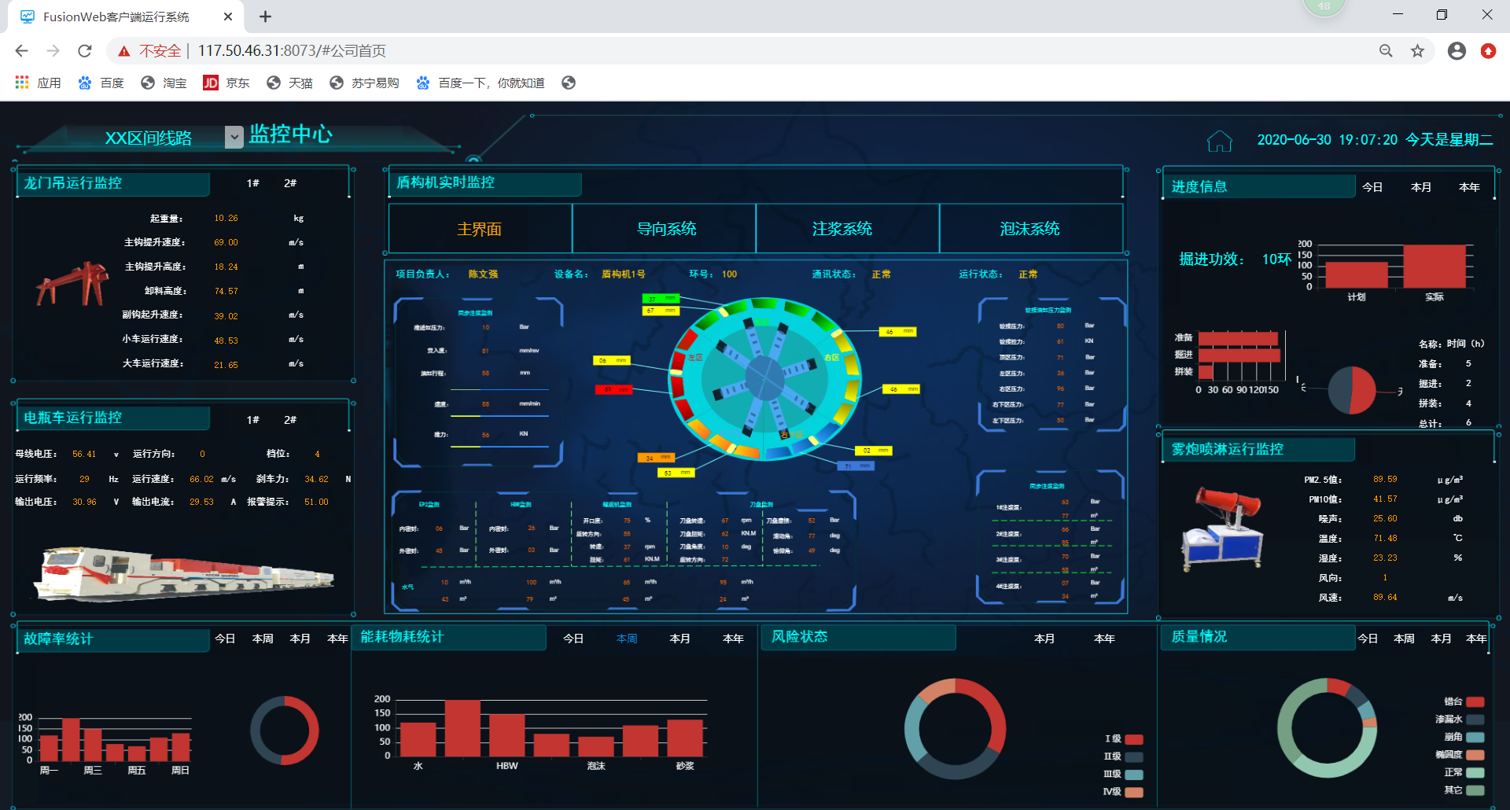
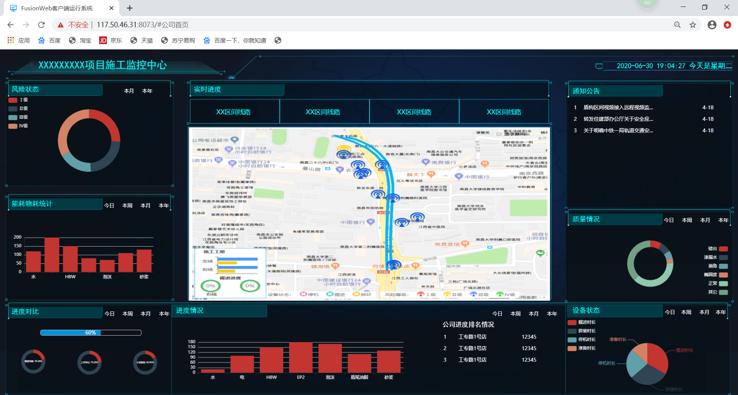
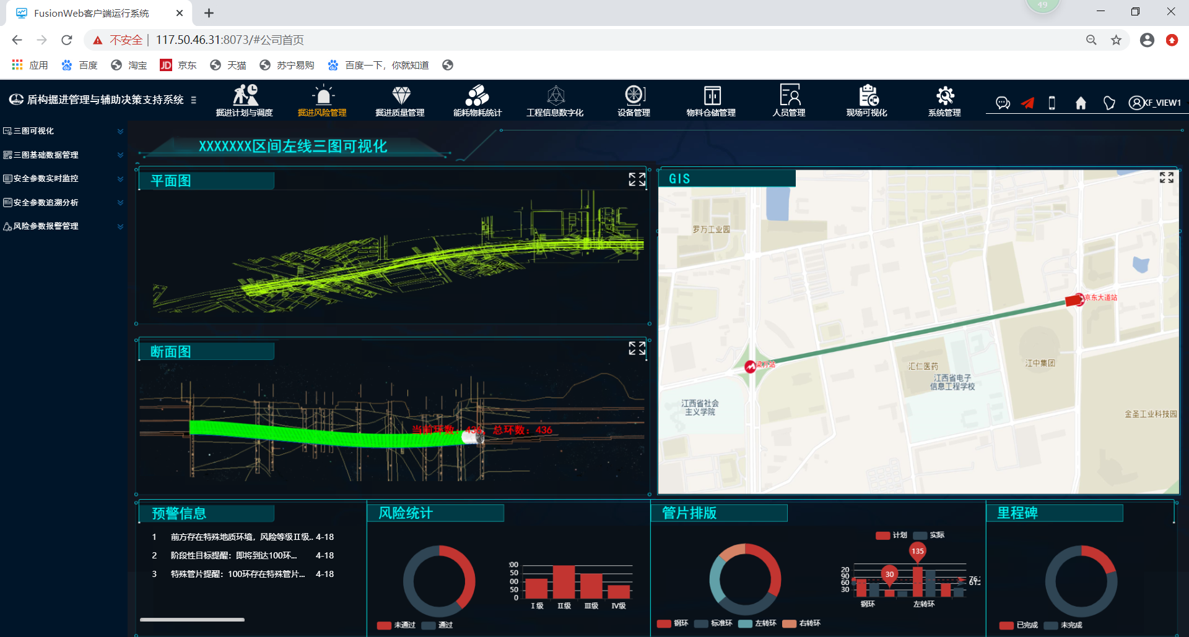
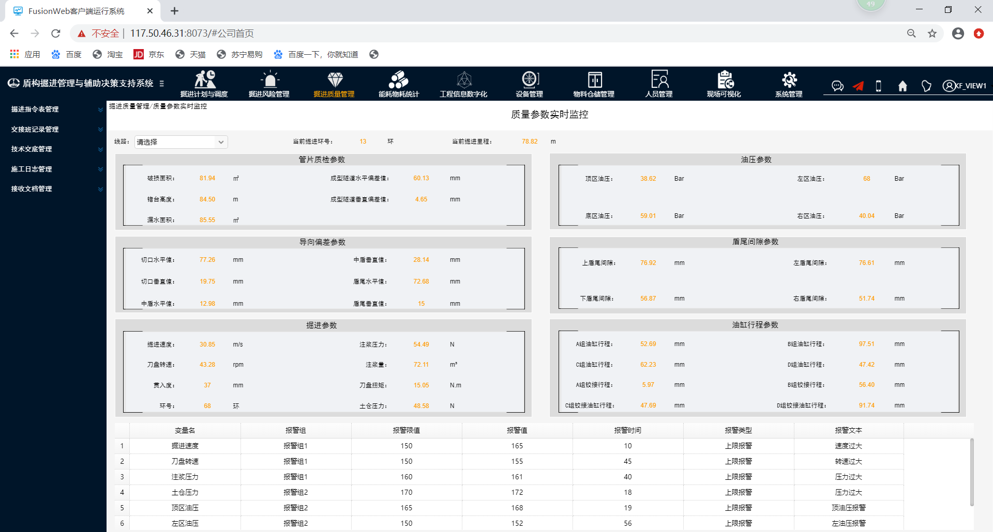
5.シールド施工管理システム
2020-06-20
Notes:
这是重工事业部做的中铁的盾构施工管理系统，盾构机就是隧道掘进机，修地铁就需要用这个。
第一张：监控中心，是对盾构机实时监控、龙门吊运行监控、电瓶车运行监控、事故等统计、进度信息等
第二张：盾构三图（平面图、断面图、Gis图）的展示；用到了我们的工厂级Gis；
第三张：施工监控中心，主要展示风险状态、实时进度、能耗物耗统计等；
第四张：物料需求申请单。

Slide 20
Position

